Slide 1
XXV SESJA SEJMIKU WOJEWÓDZTWA KUJAWSKO- POMORSKIEGO
URZĄD MARSZAŁKOWSKI WOJEWÓDZTWA KUJAWSKO-POMORSKIEGO W TORUNIU
28 PAŹDZIERNIKA 2016

Slide 2
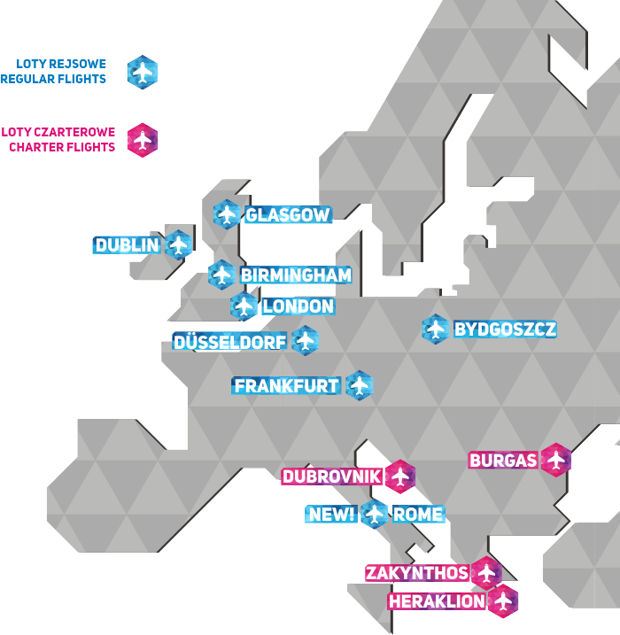
DOSTĘPNOŚĆ KOMUNIKACYJNA REGIONU

Slide 3
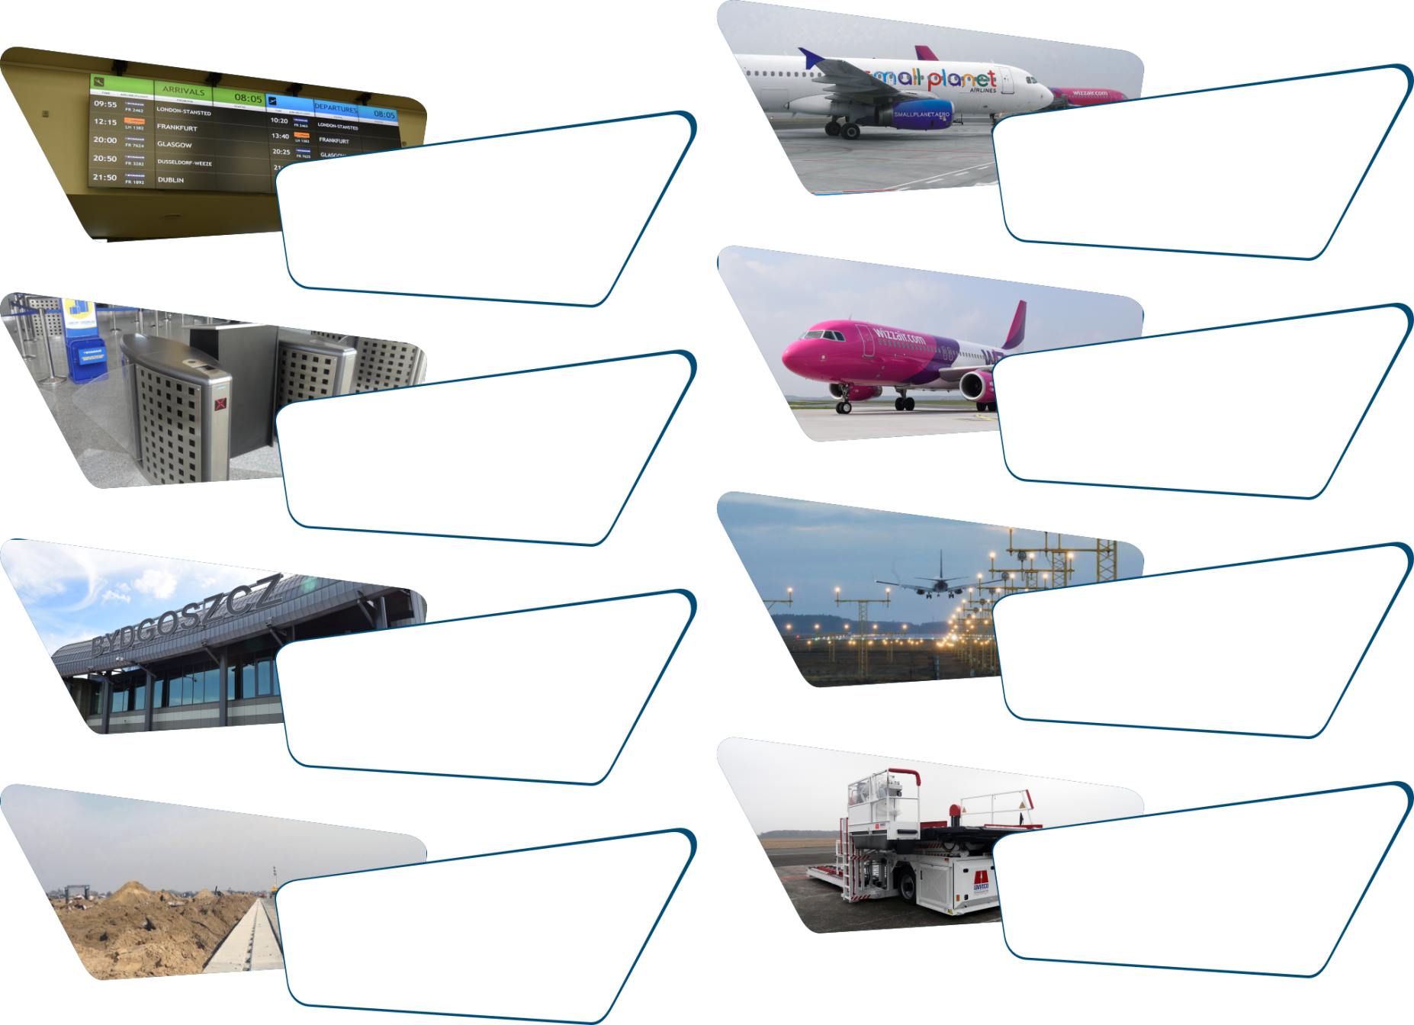
ZREALIZOWANE INWESTYCJE 2007-2014
BEZPIECZEŃSTWO I KOMFORT
REMONT
PŁYT POSTOJOWYCH
SYSTEM INFORMACJI
PASAŻERSKIEJ
REMONT
DRÓG KOŁOWANIA
KONTROLA DOSTĘPU
REMONT SYSTEMU
ELEKTROŚWIETLNEGO
PRZEBUDOWA TERMINALA
ZAKUP SPRZĘTU
HANDLINGOWEGO
REMONT ODWODNIENIA
DROGI STARTOWEJ

Slide 4
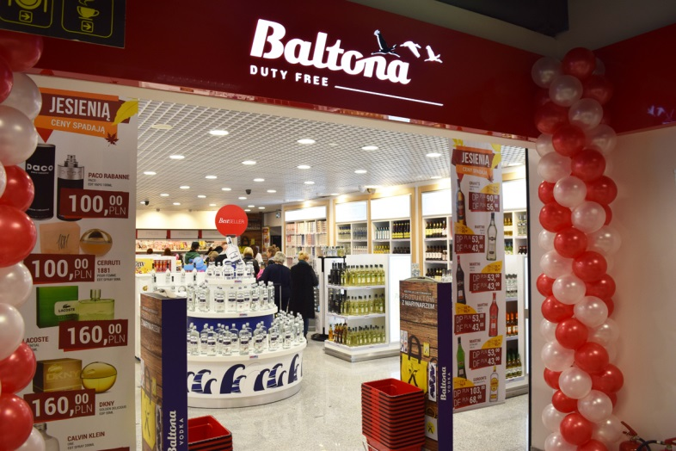
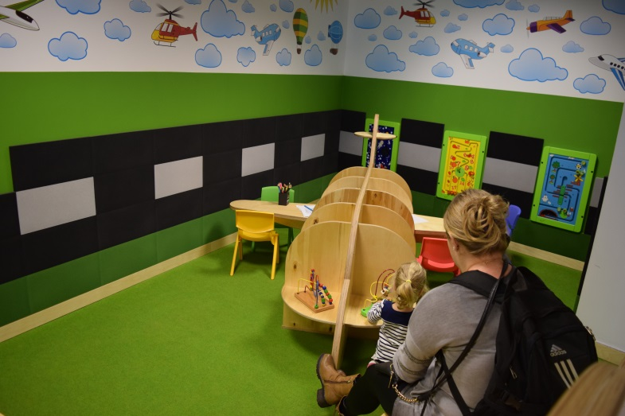
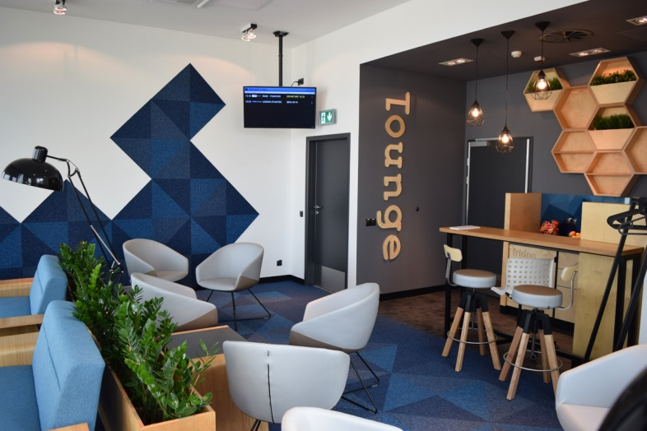
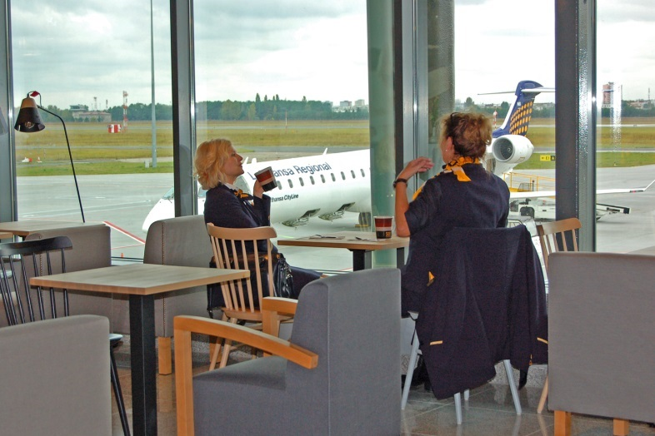
PRZEBUDOWANY TERMINAL- PAŹDZIERNIK 2016
BLISKO 1000m2 NOWEJ POWIERZCHNI PASAŻERSKIEJ

Slide 5
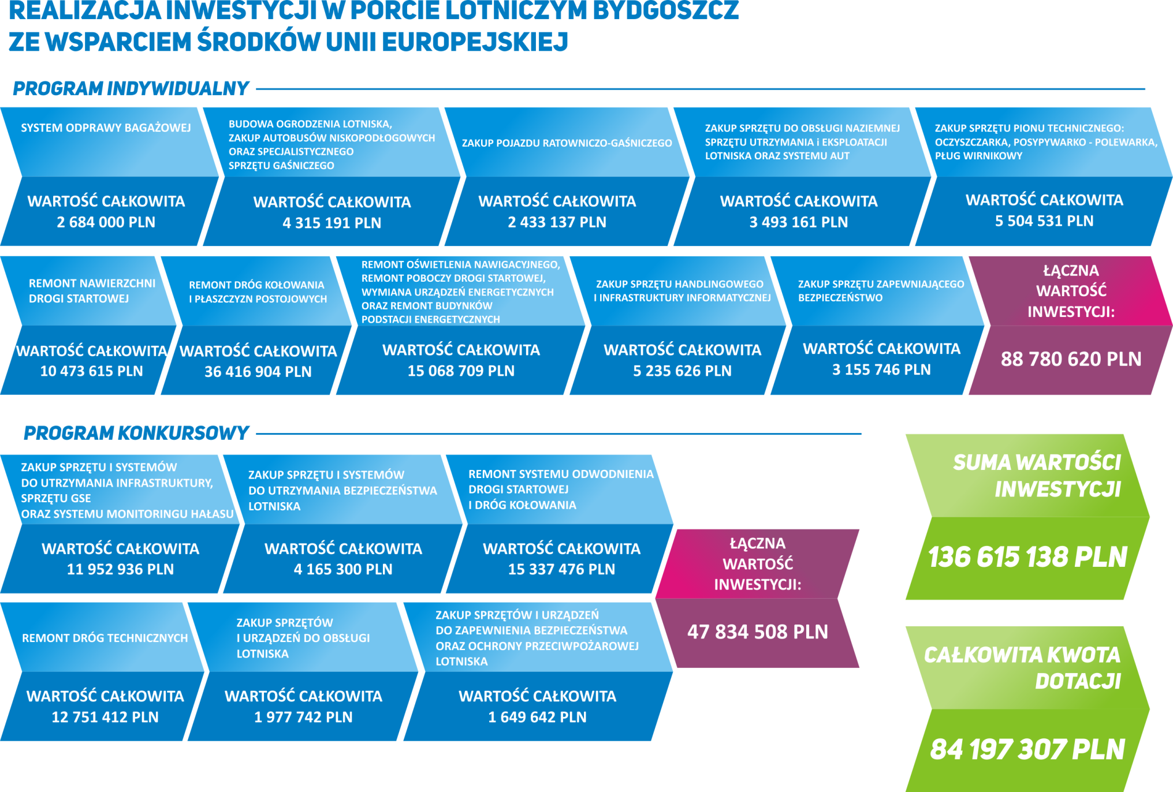
ZREALIZOWANE INWESTYCJE 2007-2014

Slide 6
ZREALIZOWANE INWESTYCJE 2007-2014
ZINTEGROWANY PROJEKT INWESTYCYJNY ROZWOJU FUNKCJI PORTU LOTNICZEGO BYDGOSZCZY W RAMACH WĘZŁA KOMUNIKACYJNEGO AGLOMERACJI BYDGOSKO- TORUŃSKIEJ
PROGRAM INDYWIDUALNY:
CAŁKOWITA WARTOŚĆ PROJEKTU: 88 780 624,33 PLN
KWOTA DOTACJI (EFRP I BP): 55 427 292,29 PLN
ŁĄCZNIE:
WARTOŚĆ PROJEKTÓW: 136 615 128,04 PLN
KWOTA DOTACJI (EFRP I BP): 84 197 307,55
PROGRAM KONKURSOWY:
CAŁKOWITA WARTOŚĆ PROJEKTU: 47 834 513,71 PLN
KWOTA DOTACJI (EFRP I BP): 30 770 015,26 PLN

Slide 7
PORTY LOTNICZE 2015 - PORÓWNANIE
STRUKTURA WŁASNOŚCI (S.A.):
Województwo Podkarpackie
P.P. "Porty Lotnicze"
STRUKTURA WŁASNOŚCI (Sp. Z o.o.):
Gmina Łódź
Województwo Łódzkie
Pozostali
54,35%
45,65%
95,59%
4,4%
0,01%
WYNIK FINANSOWY ZA ROK 2015: -15 MLN PLN
WYNIK FINANSOWY ZA ROK 2015: -36 MLN PLN
STRUKTURA WŁASNOŚCI (S.A.):
Miasto Lublin
Województwo Lubelskie Miasto Świdnik
Pozostali
STRUKTURA WŁASNOŚCI (S.A.):
Województwo Kujawsko-Pomorskie
Gmina Bydgoszcz P.P. Porty Lotnicze
P.P.U. Nordtechnik Sp. z o.o.
Gmina Toruń
WZL Nr 2 S.A.
Pozostali
60,19%
34,25%
5,54%
0,02%
70,49%
22,61%
5,91%
0,87%
0,04%
0,04%
0,04%
WYNIK FINANSOWY ZA ROK 2015: -25 MLN PLN
WYNIK FINANSOWY ZA ROK 2015: -6 MLN PLN

Slide 8
MODELE WSPÓŁPRACY - 2016
PLANOWANE WYDATKI URZĘDU MARSZAŁKOWSKIEGO I MIASTA RZESZOWA NA PROMOCJĘ REGIONU NA POKŁADACH SAMOLOTÓW, 5 LETNIA UMOWA
DOKAPITALIZOWANIE SPÓŁKI
W 2016 ROKU PRZEZ MIASTO ŁÓDŹ
26 MLN PLN
45 MLN PLN
7 LETNIA UMOWA MARKETINGOWA
POMIĘDZY LOTNISKIEM A URZĘDEM MARSZAŁKOWSKIM
17 MLN PLN
ZOBOWIĄZANIE DO DOKAPITALIZOWANIA 180 MLN NA LATA 2011-2028 (PORĘCZENIE OBLIGACJI MIASTO LUBLIN I WOJ. LUBELSKIE)

Slide 9
HISTORIA DOKAPITALIZOWANIA I ZAKUP AKCJI
Zaangażowanie podmiotów publiczno-prawnych w dokapitalizowanie i zakup akcji PLB S.A. w ciągu ostatniej dekady
ROK | WOJEWÓDZTWO KUJAWSKO-POMORSKIE | MIASTO BYDGOSZCZ | MIASTO TORUŃ | MIASTO INOWROCŁAW
2006 | - | 1 666 800 | - | -
2007 | 16 666 600 | 3 333 300 | 91 000 | 16 600
2010 | 16 500 000* | - | - | -
2012 | 3 999 960 | - | - | -
2013 | - | 13 320** | - | -
2014 | 16 452 315 | 4 807 980 | - | -
SUMA | 53 618 875 | 9 821 400 | 91 000 | 16 600
* W ROKU 2010 WOJEWÓDZTWO KUJAWSKO- POMORSKIE ODKUPIŁO AKCJE O WARTOŚCI ~16 500 000 PLN
** ZAKUP AKCJI PRZEZ MIASTO BYDGOSZCZ OD SYNDYKÓW: HUTY SZKŁA IRENA, 20 SZT. AKCJI ZA 900 PLN
ORAZ CENTROSTALU BYDGOSZCZ, 276 SZT. AKCJI ZA 12 420 PLN

Slide 10
DODATKOWE KOSZTY UTRZYMANIA PLB
UTWORZENIE WEWNĘTRZNEJ SŁUŻBY OCHRONY LOTNISKA USTAWA PRAWO LOTNICZE DZ.U. 2002 NR 130 POZ. 1112 1 MLN PLN ROCZNIE PRZEJĘCIE OBOWIĄZKÓW STRAŻY GRANICZNEJ PRZEZ PLB USTAWA PRAWO LOTNICZE DZ.U. 2002 NR 130 POZ. 1112 600 TYS. PLN ROCZNIE
UTWORZENIE ODRĘBNEJ SŁUŻBY KOORDYNACJI NAZIEMNEGO RUCHU LOTNICZEGO ROZPORZĄDZENIE KOMISJI (UE) NR 139/2014
200 TYS. PLN ROCZNIE
SPECJALISTYCZNE SZKOLENIA PRACOWNIKÓW LSRG ROZPORZĄDZENIE KOMISJI (UE) NR 139/2014 100 TYS. PLN ROCZNIE UTWORZENIE SYSTEMU ZARZĄDZANIA BEZPIECZEŃSTWEM ROZPORZĄDZENIE KOMISJI (UE) NR 139/2014
100 TYS. PLN ROCZNIE
ŁĄCZNIE 2 000 000 PLN ROCZNIE

Slide 11
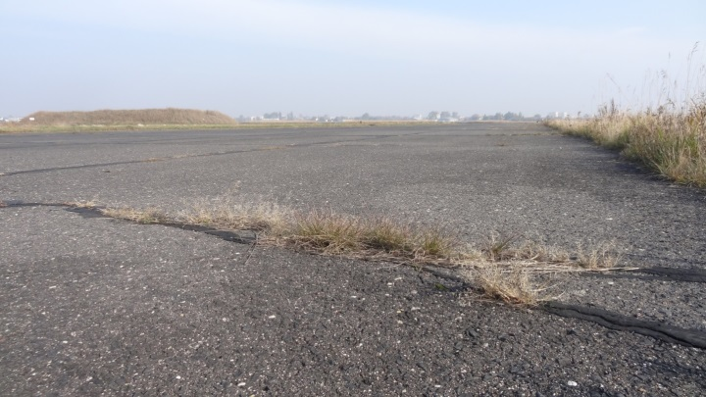
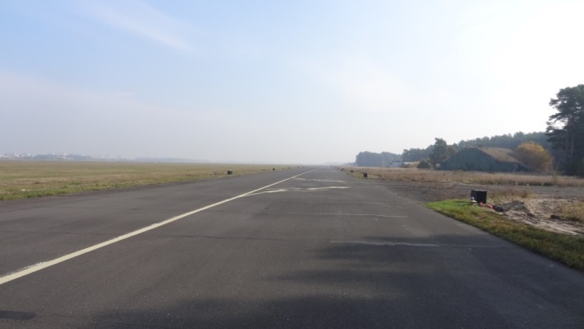
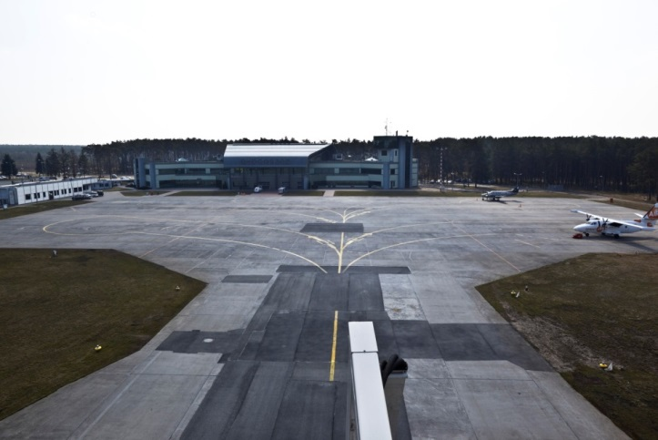
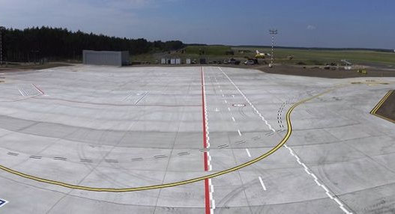
INFRASTRUKTURA POWOJSKOWA-PRZYKŁADY
PRZED:
PO:
ROCZNY KOSZT UTRZYMANIA TERENU: 7 900 000 PLN

Slide 12
PORT LOTNICZY W LICZBACH
PORT LOTNICZY BYDGOSZCZ - 186 PRACOWNIKÓW
PONAD 1000 MIEJSC PRACY POŚREDNIO ZWIĄZANYCH Z DZIAŁALNOŚCIĄ LOTNISKA W REGIONIE
ŁĄCZNE KORZYŚCI Z POSIADANIA LOTNISKA W REGIONIE PRZEKRACZAJĄ ZATEM PONAD 150 MLN PLN ROCZNIE Z CZEGO PRZYCHÓD PUBLICZNY Z PODATKÓW PRZEKRACZA 25 MLN ZŁ.*
LICZBA PAX W LATACH 2008-2022
**
**
**
**
**
*UNICONSULT WYLICZYŁ ŻE PRZEDSIĘBIORSTWA/INSTYTUCJE DZIAŁAJĄCE DZIĘKI ISTNIENIU LOTNISKA W BYDGOSZCZY GENERUJĄ 71,7 MLN PRZYCHODÓW (EFEKT BEZPOŚREDNI), EFEKT POŚREDNI WYNOSI 88,9 MLN ZŁ (SLAJD 124) A EFEKT INDUKOWANY WYNOSI 34,9 MLN ZŁ (SLAJD 125) CO PRZEŁOŻY SIĘ NA EFEKT DODANY BRUTTO RÓWNY 85,6 MLN ZŁ + PRZYCHODY Z PODATKÓW 18,3 MLN ZŁ (SLAJD 126) + ZACHOWANE ŚRODKI Z POWODU ZMNIEJSZONEGO BEZROBOCIA W WYSOKOŚCI 4 MLN ZŁ. NA PODSTAWIE RAPORTU: „WP 5.3 – MODERATION AND ELABORATION OF PSO/RDF APPLICATION GUIDELINES (TASK A) AND STUDY ON REGIONAL ECONOMIC JUSTIFICATION OF PSO/RDF” ZREALIZOWANY W RAMACH PROJEKTU BALTIC BIRD PRZEZ UNICONSULT W GRUDNIU 2013 ** PROGNOZA

Slide 13
PORT LOTNICZY W LICZBACH

Slide 14
PORT LOTNICZY W LICZBACH

Slide 15
PORT LOTNICZY W LICZBACH

Slide 16
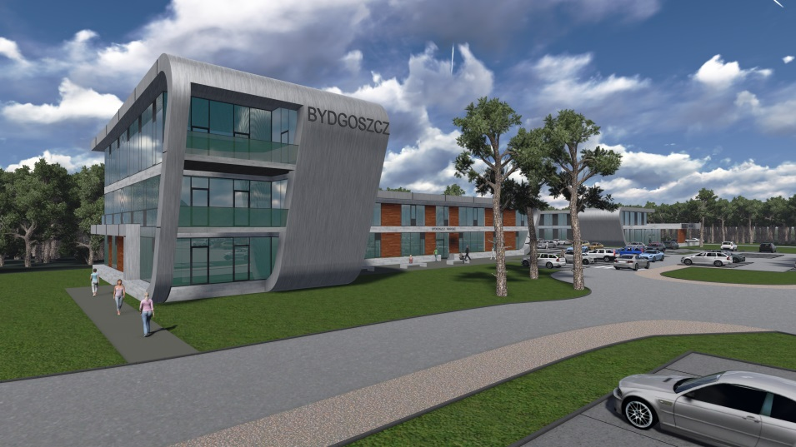
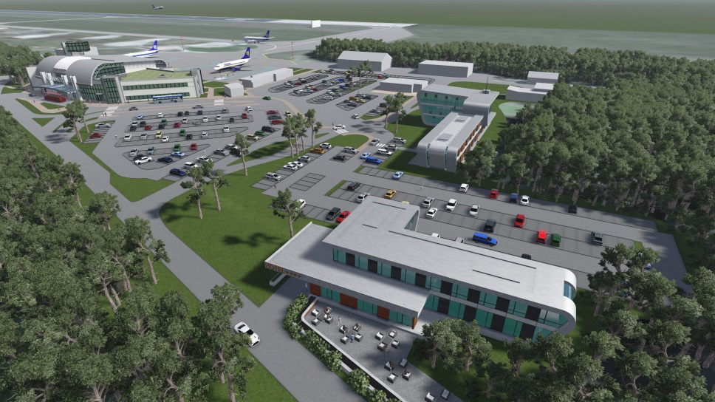
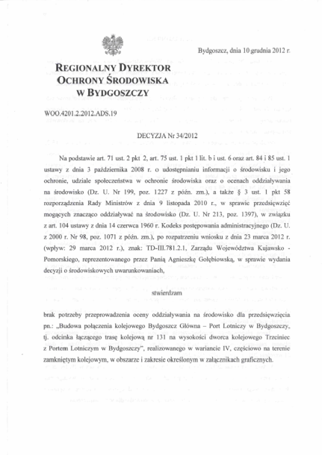
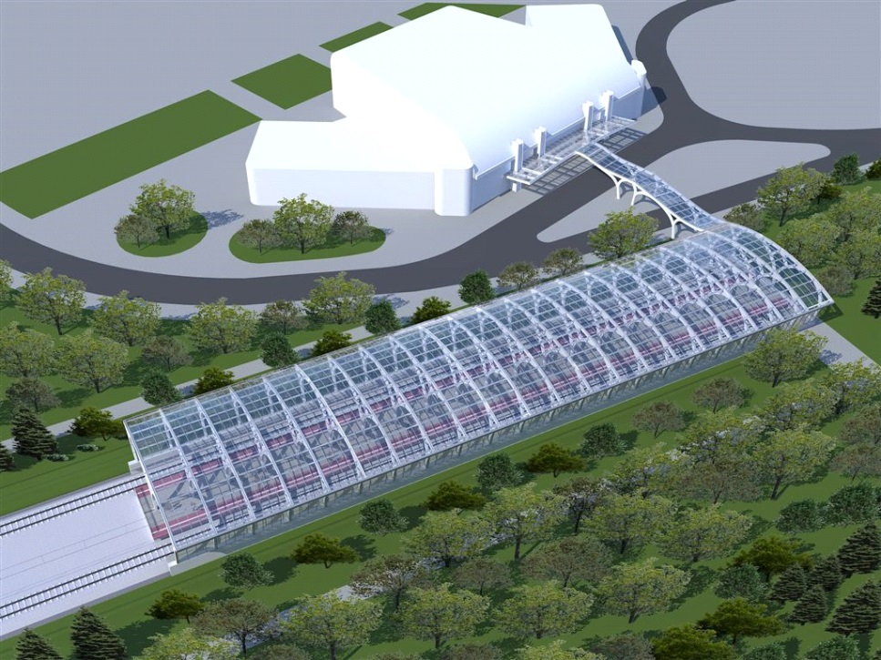
DALSZY ROZWÓJ PORTU I JEGO OTOCZENIA, AIRPORT CITY I BiT CITY
PORT LOTNICZY W LICZBACH

Slide 17
